Slide 1
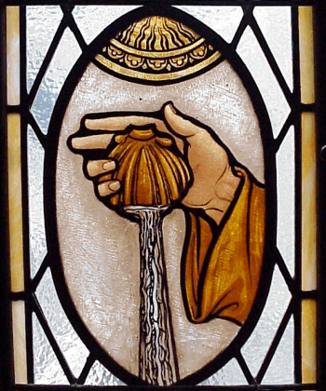
LOS SAGRAMENTOS
web donde me he apoyado

Slide 2
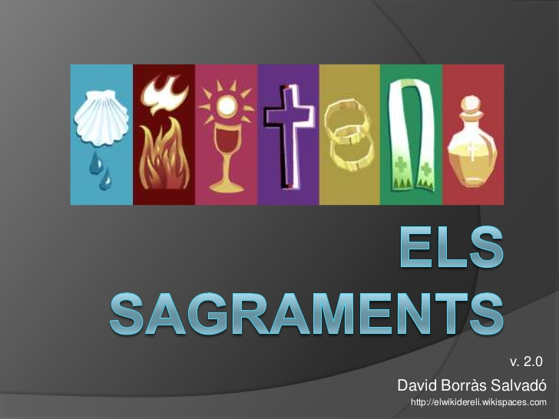
¿Qué son los sacramentos?
Signos visibles que nos indican que existe una realidad invisible.
El signo puede ser de muchas formas:
imagen, gesto, palabra, objeto.

Slide 3
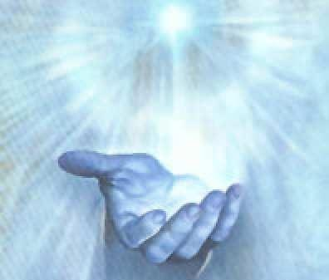
REALIDAD VISIBLE
Recibimos el Amor de Dios
REALIDAD INVISIBLE

Slide 4

Según el Catecismo los sacramentos son:
  Signos sensibles y eficaces de la gracia.
  Instituidos por Cristo.
  Confiados en la Iglesia.
  A través de ellos se nos otorga la vida divina.
La palabra gracia aquí significará el don o favor que se recibe de Dios de forma gratuita, sin merecimiento propio.
Notes:
<número>

Slide 5
Signos sensibles y eficaces de la gracia . Es una señal de que puedo notar con mis sentidos.
  el agua limpia... el bautismo limpia el alma
Instituidos por Cristo . Los ha inventado Él. Salen al nuevo Testamento.
Confiados a la Iglesia . La Iglesia es la única que puede administrarlos, decir cómo se...
A través de los cuales se nos otorga la vida divina . Por eso nos llega la gracia de Dios de manera principal.
Notes:
<número>

Slide 6

Los siete sacramentos
Bautismo
Confirmación
Eucaristía
Penitencia
Unción de Enfermos
Orden sacerdotal
Matrimonio

Slide 7
Sacramentos iniciación
Bautismo:
  Puerta que abre el camino a otros sacramentos
  Nos incorpora a la Iglesia
Confirmación:
  Recepción de la fuerza del Espíritu
  Se llega a la plenitud de la gracia bautismal
Eucaristía:
  Culmina la iniciación
  Participación alimento vida eterna (Pa i Vi)

Slide 8
Sacramentos curación
Penitencia:
  Nos perdona los pecados cometidos.
Unción de los Enfermos:
  La Iglesia reza por nuestra curación
  le ayuda a bien morir.

Slide 9
Sacramentos servicio
Orden Sacerdotal:
  El cura está por administrar los sacramentos.
Matrimonio:
  La unión del hombre y la mujer es tan importante que Dios les da una gracia específica para ayudarles a llevar a cabo la familia,

Slide 10
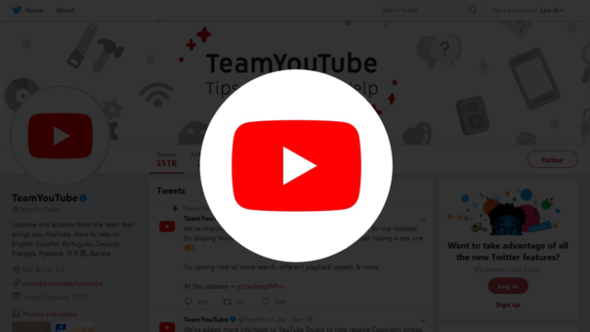

Slide 11
BAPTISMO:
ACCIÓN:
Sumergir en el agua a la persona que se bautiza.

Slide 12
BAPTISMO:
EFECTO:
Perdona el Pecado Original y todos los pecados.
Nos hace hijos de Dios
Nos hace miembros de la Iglesia Católica.
Marca imborrable.

Slide 13
BAPTISMO:
FÓRMULA :
Yo te bautizo en el nombre del Padre del Hijo y del Espíritu Santo.
Ministro: El sacerdote o persona bautizada.

Slide 15
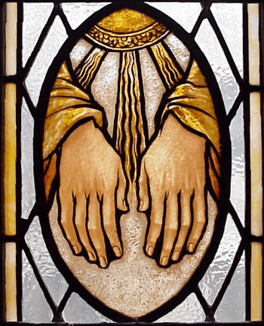
LA CONFIRMACIÓN
web donde me he apoyado

Slide 16
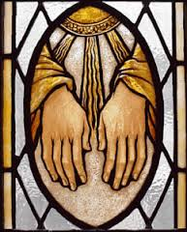
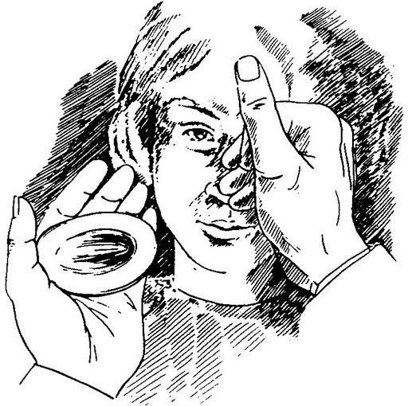
ACCIÓN
Imposición de manos
Unción con el crisma

Slide 17
EFECTOS:
El efecto es la efusión plena del Espíritu Santo, como fue concedida a los apóstoles el día de Pentecostés.
Supone crecimiento y profundización gracia bautismo.
Nos introduce más en la filiación divina.
Nos une más a Cristo.
Aumenta los "dones del Espíritu Santo".
Concede especial fuerza para difundir la fe con palabras y obras.

Slide 18
Fórmula
Renovación de las promesas bautismales
Invocación al Espíritu Santo
Imposición de las manos
la crismación (Unción con el crisma)
El saludo de la paz
Sólo puede confirmar el Obispo

Slide 19
Frutos
Pues
1. Caridad
2. Gozo
3. Paz
4. Paciencia
5. Longanimidad (Grandez y constancia de ánimo en las adversidades)
6. Bondad
7. Benignidad
8. Mansuetud
9. Fidelidad
10. Modestia
11. Continencia
12. Castidad
1. Sabiduría
2. Inteligencia
3. Consejo
4. Fortaleza
5. Ciencia
6. Piedad
7. Temor de Dios

Slide 21
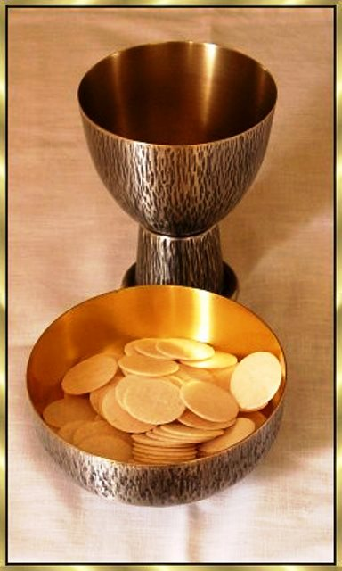
EUCARISTÍA:
ACCIÓN:
Comer el Cuerpo de Jesús, normalmente en la Misa.
También si somos enfermos podemos pedirla.

Slide 22
EUCARISTÍA
EFECTOS:
La comunión en la vida divina y la unidad del Pueblo de Dios.
Anticipamos la vida eterna.
CONDICIONES:
Estar en gracia de Dios.
1hora antes sin comida.
Saber lo que haces.

Slide 23
EUCARISTÍA
FÓRMULA :
El Cuerpo de Cristo. Amen.
Comulgamos en la boca o en la mano.
Ministro: El sacridote o persona autorizada.

Slide 24
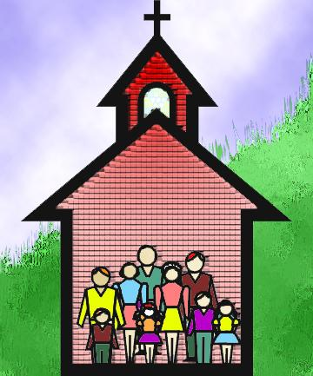
La misa del domingo es algo más que una obligación.
Es el momento más importante en nuestra relación con Dios y nuestros hermanos.

Slide 25
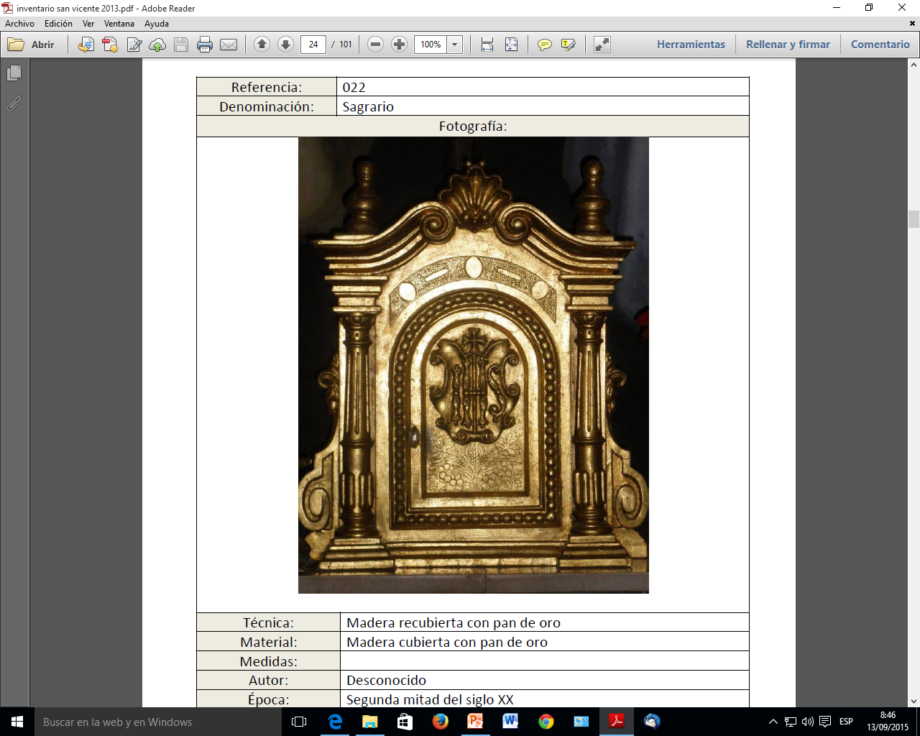
El Sagrario: corazón vivo de nuestros templos
La Iglesia le custodia con especial veneración.
Se hace llegar a los enfermos.
Por eso existe la costumbre de orar ante el sagrario: la visita y adoración ante el Santísimo.

Slide 27
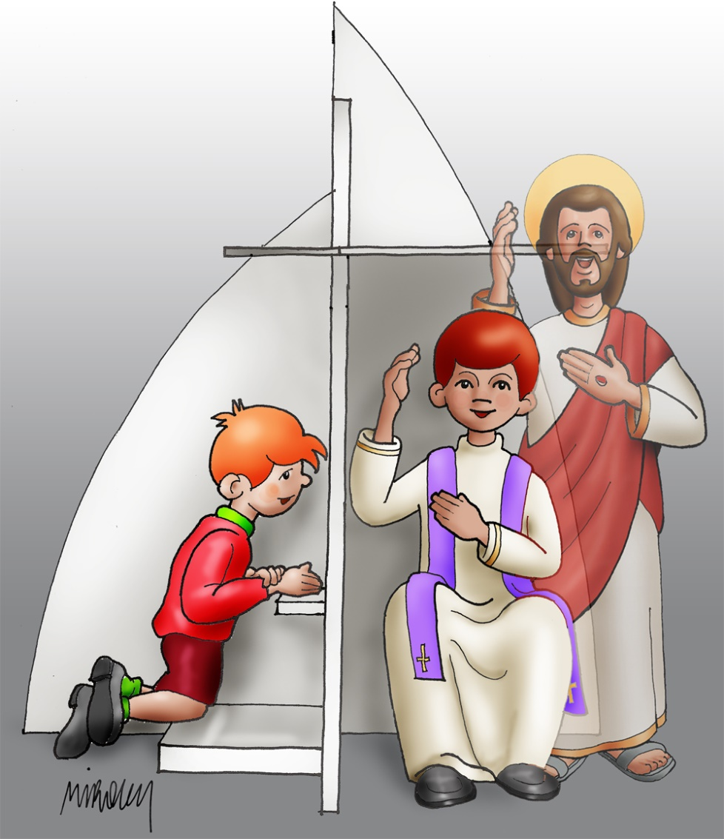
EL SAGRAMENTO DE LA PENITENCIA
web donde me he apoyado

Slide 28
PENITENCIA:
ACCIÓN:
Examen de conciencia.
Dolor de los pecados.
Propósito de enmienda.
Decir los pecados al confesor.
Cumplir con la penitencia.

Slide 29
PENITENCIA:
EFECTO:
Nos perdona todos los pecados cometidos desde la última confesión bien hecha.
Nos aumenta la gracia sacramental.

Slide 30
PENITENCIA
FÓRMULA :
Decir los pecados al confesor.
Yo te absuelvo de tus pecados en el nombre del Padre del Hijo y del Espíritu Santo.
Ministro: Sólo el sacerdote

Slide 32
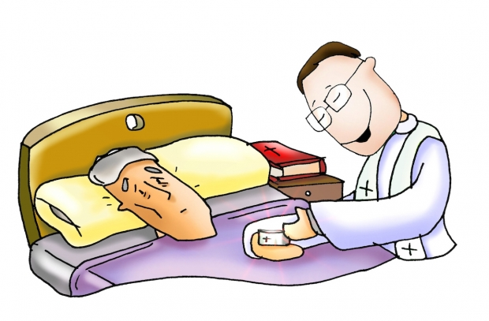
LA UNCIÓN DE LOS ENFERMOS
web donde me he apoyado

Slide 33
LA UNCIÓN DE LOS ENFERMOS
ACCIÓN:
Se hace la señal de la cruz en la frente y en cada una de las manos del enfermo.

Slide 34
LA UNCIÓN DE LOS ENFERMOS:
EFECTO:
Perdona los pecados del enfermo si no puede confesarlos.
Nos da fuerza para morir bien.
Nos puede curar la enfermedad.

Slide 35
LA UNCIÓN DE LOS ENFERMOS
FÓRMULA :
Por esta Santa unción y por su bondadosa misericordia, te ayude al Señor con la gracia del Espíritu Santo. Porque, libre de tus pecados, te conceda la salvación y te conforte a tu enfermedad. Amén.
Ministro: Sólo el sacerdote

Slide 37
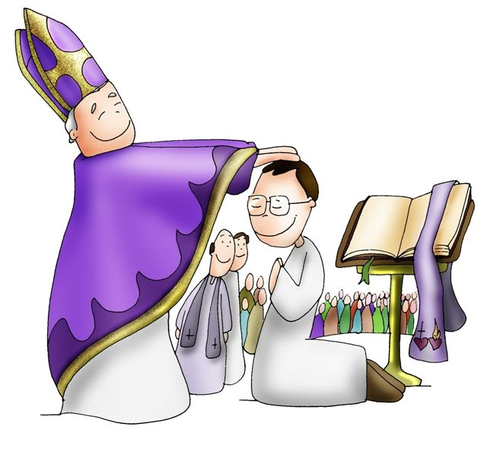
LA ORDEN
SACERDOTAL
web donde me he apoyado

Slide 38
LA ORDEN
SACERDOTAL
ACCIÓN:
En la Misa el obispo, le impone las manos en la cabeza y unge las masn con el aceite sacramental.

Slide 39
LA ORDEN SACERDOTAL
EFECTO:
Marca imborrable.
Le da poder por ser el mediador entre Dios y los hombres.
Representa a Jesús. Cuando actúa es el propio Jesús.

Slide 40
LA ORDEN SACERDOTAL
La misión del sacerdote consiste en anunciar el Evangelio, administrar los sacramentos, guiar a la comunidad cristiana y ponerse al servicio de los necesitados.

Slide 41
LA ORDEN
SACERDOTAL
FÓRMULA:
Que reciba de Ti el Sacerdocio y que su vida sea un buen ejemplo para los demás
Ministro: Sólo el obispo

Slide 43
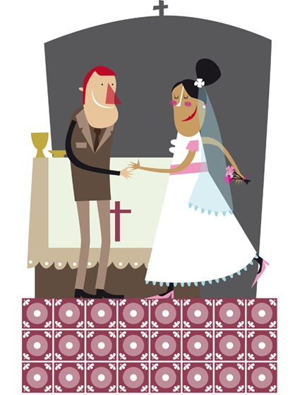
EL MATRIMONIO
web donde me he apoyado

Slide 44
EL MATRIMONIO:
ACCIÓN:
Compromiso
Ayudarse mutuamente.
Tener hijos y educarlos.
Hasta el fin de nuestra vida.

Slide 45
EL MATRIMONIO:
EFECTO:
Les da la gracia por poder ser unos buenos padres,
Unos buenos esposos.
Ser fieles al compromiso.

Slide 46
EL MATRIMONIO:
FÓRMULA :
En la Misa los novios hacen la declaración de que quieren casarse.
Ministros: Los novios. El cura es un testimonio de la Iglesia.

